Slide 1

E-TAX 특별징수분(근로소득 등)
회원/비회원 전자납부 매뉴얼
SEOUL CITY MENUAL

Slide 2
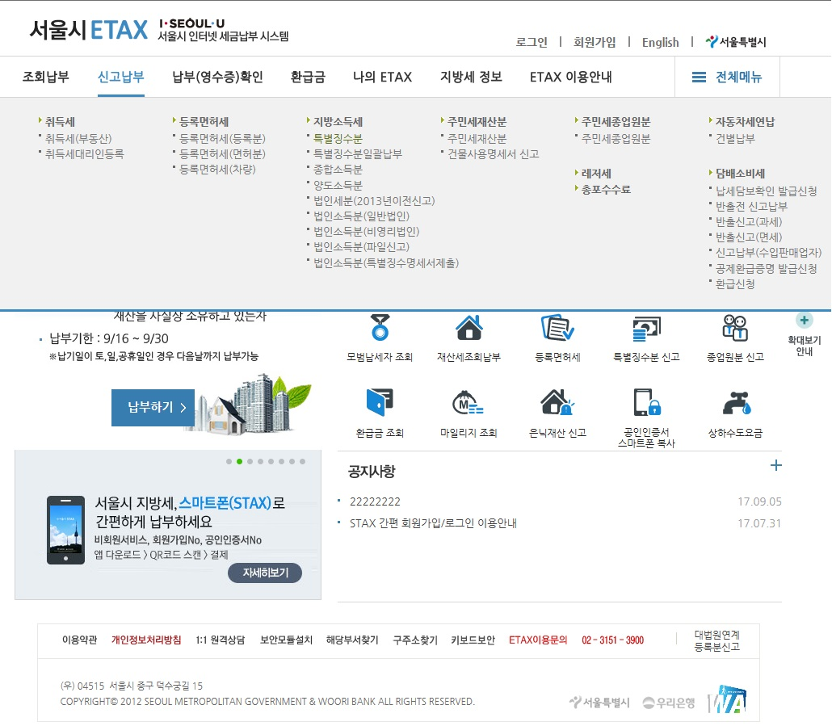
지방소득세 (특별징수분)
특별징수분 – 신고납부
메뉴 설명
https://etax.seoul.go.kr/
또는 ‘서울시세금’ 검색 후
‘서울시 지방세 인터넷 납부시스템’
으로 접속합니다.
상단의 신고납부 선택 후
☞ 지방소득세 특별징수분을
선택합니다.

Slide 3
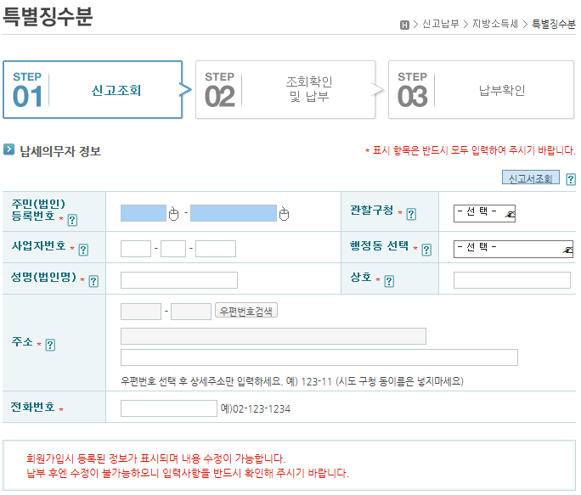
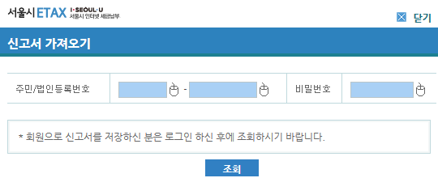
지방소득세 (특별징수분)
특별징수분 – 납세자 정보 입력
메뉴 설명
비회원 & 회원 신고 가능합니다.
비회원인 경우는 필수 항목을 모두
입력하여 신고합니다.
신고시 입력하신 법인번호,비밀번호
로 신고서 조회가 가능하며
회원이신 경우는 로그인 후 조회
버튼 클릭하시면 조회 됩니다.
납세자분에 법인번호, 사업자번호,
관할구청, 행정동, 법인명,
사업자주소, 연락처를 입력합니다.

Slide 4
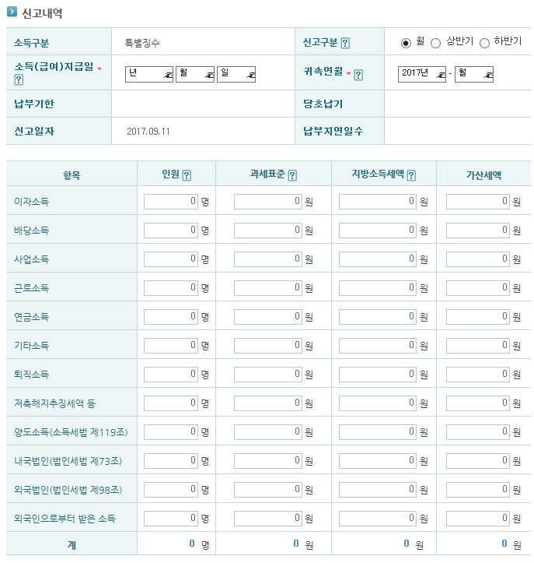
지방소득세 (특별징수분)
특별징수분 – 과세표준 및 세액 입력
메뉴 설명
소득(급여)지급일 입력
귀속연월 입력
근로소득 및 해당 항목에 인원,
과세표준,지방소득세액을 입력
합니다.

Slide 5
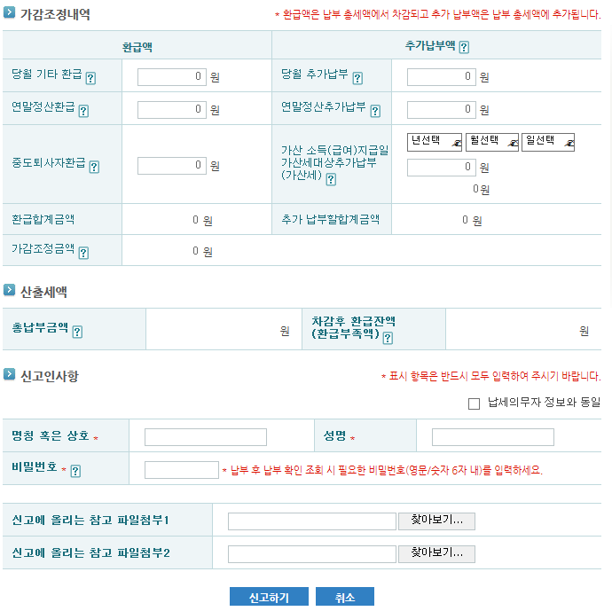
지방소득세 (특별징수분)
특별징수분 – 가감조정내역 및 신고인 사항 입력
메뉴 설명
가감조정내역이 있는 경우만
내역을 입력합니다.
산출내역을 확인 하신 연후에
신고인 사항을 입력 하시고
신고하기 버튼을 클릭합니다.
회원로그인 하시면 신고인 사항은
자동으로 입력되어 따로 입렵 하실
필요가 없습니다.
신고 후 가상계좌 또는 카드납부 등
다양한 방법을 통해 납부가능합니다.

